Slide 1
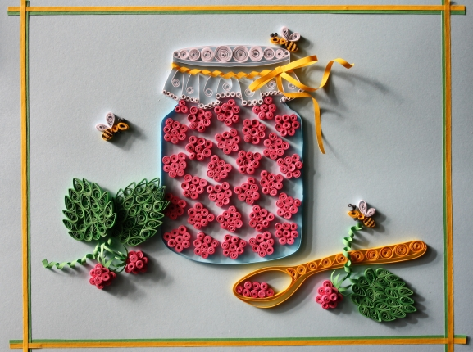
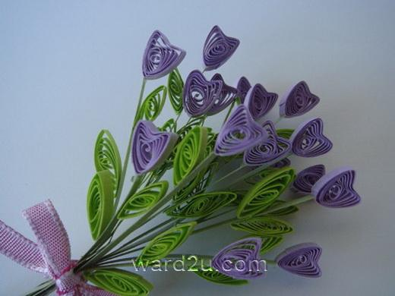
КВИЛЛИНГ

Slide 2
КВИЛЛИНГ
Английское слово «quilling»—бумагокручение, от слова «quill» или«птичье перо». Квиллинг возник в Европе в конце 14 — начале 15 века. В средневековой Европе монахини создавали изящные медальоны, закручивая на кончике птичьего пера бумагу с позолоченными краями. При близком рассмотрении эти миниатюрные бумажные шедевры создавали полную иллюзию того, что они изготовлены из тонких золотых полосок.

Slide 3
В Англии принцесса Елизавета всерьёз увлекалась искусством квиллинга, и многие её творения хранятся в музее Виктории и Альберта в Лондоне. С бумагой у нас связано представление о непрочности и недолговечности. Но квиллинг опровергает это утверждение – на филигранную объёмную подставку можно поставить, к примеру, чашку или положить тяжелую книгу, и ни один завиток бумажного кружева при этом не пострадает. Можно собрать из бумажных элементов вазу для конфет и спокойно использовать её по назначению — не развалится и не сломается. В общем, квиллинг — это возможность увидеть необычные возможности обычной бумаги.

Slide 4
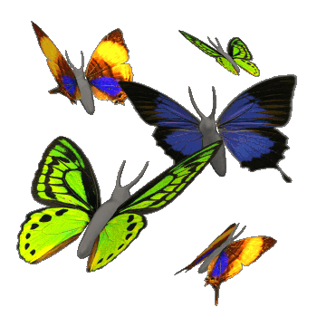
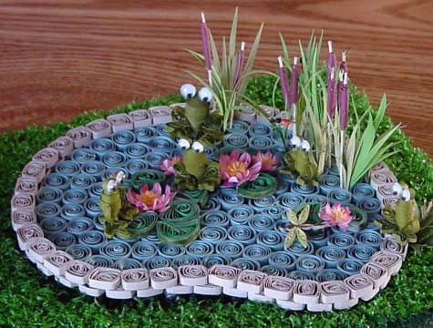

Slide 5
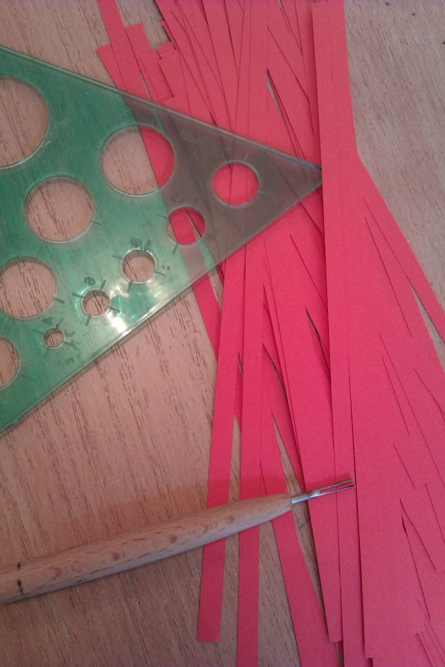
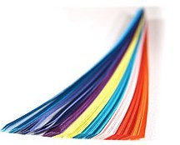
Инструменты для квиллинга
Крутилка
Линейка с отверстиями разного диаметра
Нож канцелярский
Клей ПВА
Бумага для квиллинга

Slide 6
Если нет готовой бумаги для квиллинга, берем тонированную (цветную бумагу для принтера), размечаем по 5мм и режем канцелярским ножом.

Slide 7
Элементы квиллинга

Slide 8
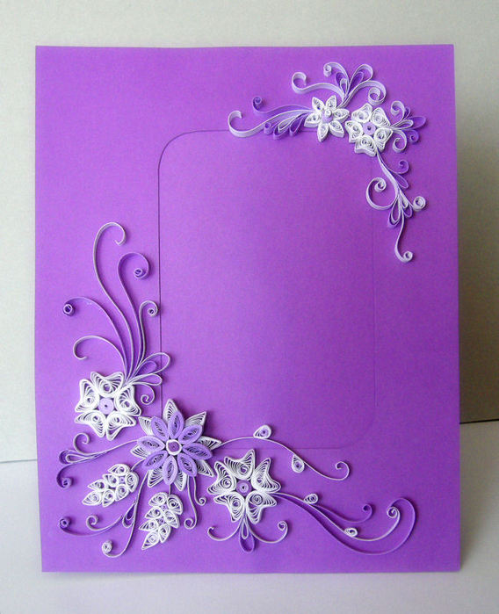
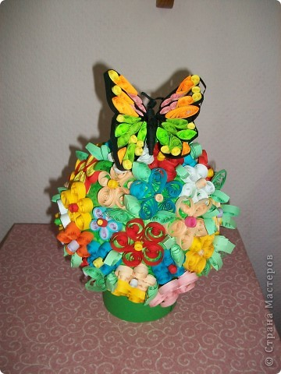
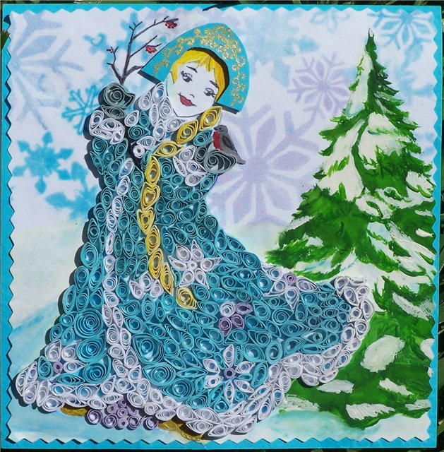
Для того чтобы сделать простую квиллинг фигуру, необходимо чуточку фантазии и несколько цветных полосок бумаги. Конечно, для создания сложных шедевров необходим большой опыт создания простых фигур.
Освоив технику квиллинг, вы сможете создавать оригинальные открытки, украшать фотографии, создавать собственные произведения искусства.

Slide 9
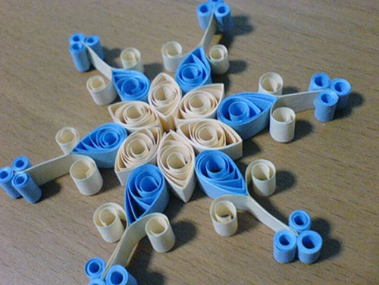

Slide 10
1 шаг. Делаем 6 белых «глазиков».

Slide 11
2 шаг. Склеиваем вместе, чтобы получился цветок.

Slide 12
3 шаг. Делаем 6 голубых «капель».

Slide 13
4 шаг. «Капли» приклеиваем к цветку.

Slide 14
5 шаг. Делаем 6 «V»-образных фигур.

Slide 15
6 шаг. Приклеиваем «V» – образные фигуры на «капли».

Slide 16
7 шаг. делаем 18 маленьких голубых тугих спиралей.

Slide 17
8 шаг. Приклеиваем по 3 штуки на «V»-образные фигуры.

